Slide 1
UVOD DO STUDIA GEOGRAFIE
E.H.
O ČEM JE GEOGRAFIE?
KDE SE S NÍ SETKÁME?
CO DĚLAJÍ GEOGRAFOVÉ?
JAK NÁM GEOGRAFIE POMÁHÁ V ŽIVOTĚ?
Cv. č. 3

Slide 2
INTERNETOVÉ ADRESY
Česká geografická společnost: https://geography.cz/
Geografické rozhledy: https://www.geograficke-rozhledy.cz/
Royal geographical society: www.rgs.org
IGU – mezinárodní geografická unie: https://igu-online.org/

Slide 3
Zadání č. 1
Tvorba schématu geografických věd
Zvolte jakýkoliv model k rozdělení geografických věd a doplňte k němu, co jste z toho absolvovali

Slide 4
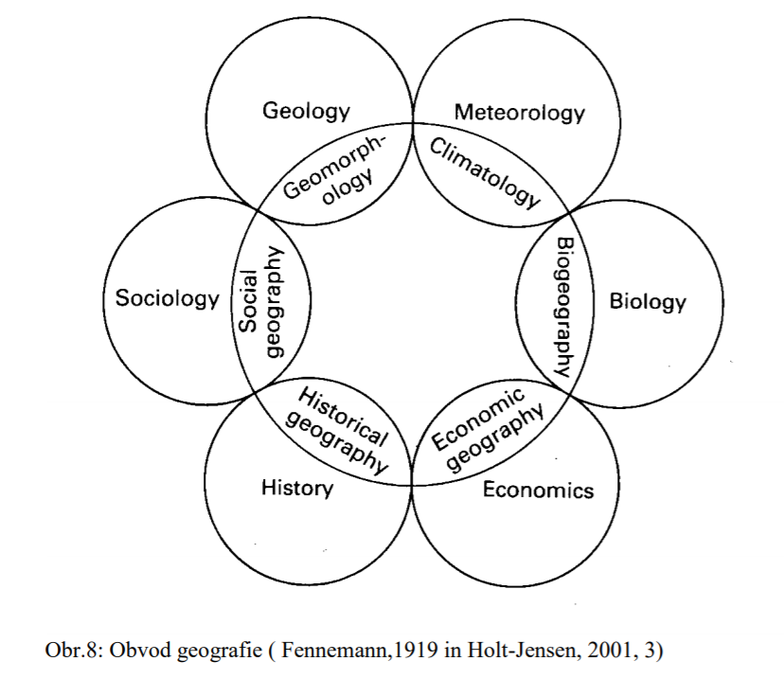
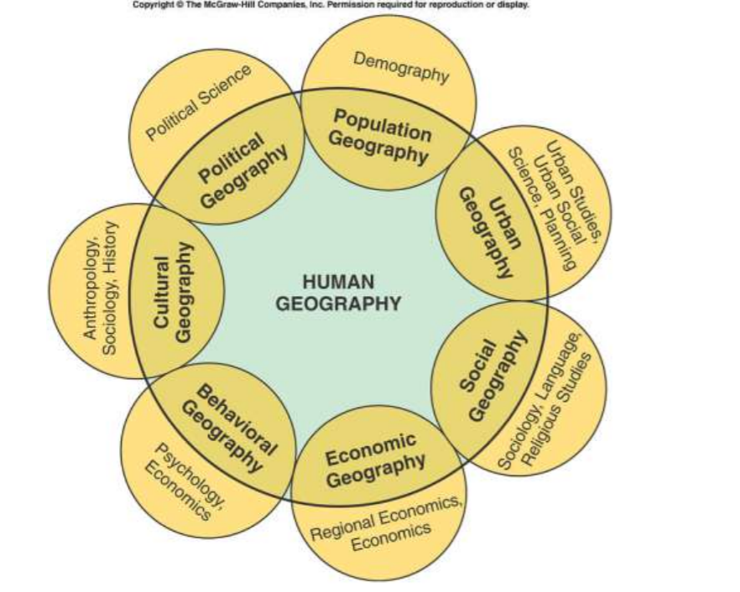

Slide 5
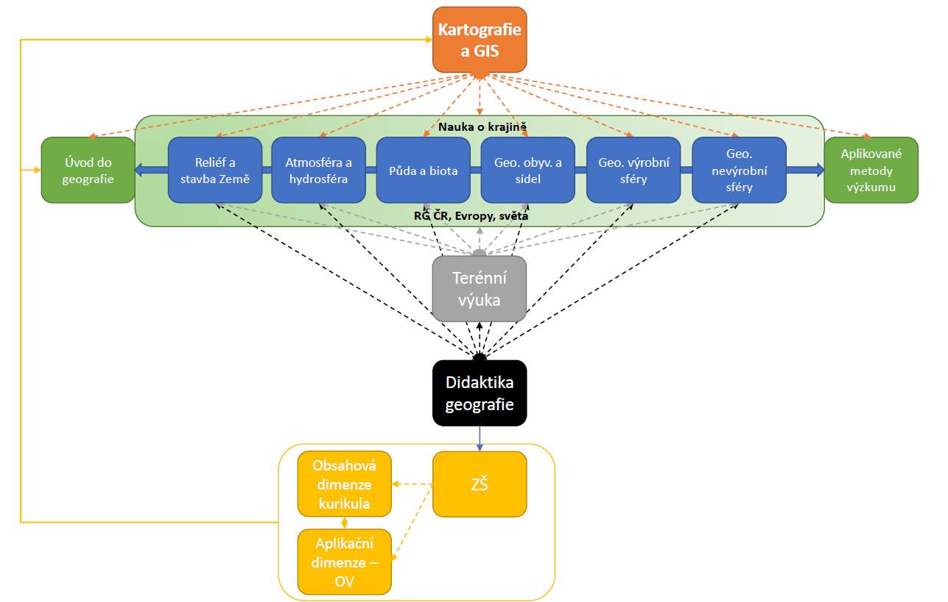
Hofmann, Svobodová, 2020

Slide 6
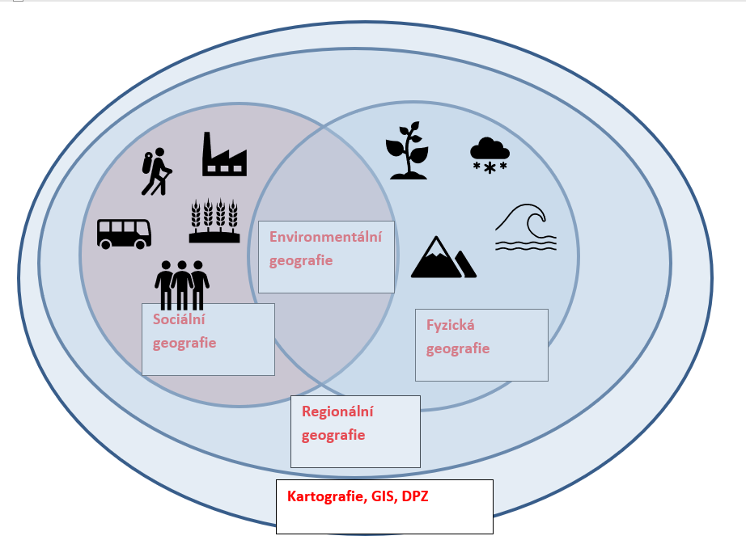
Svobodová,H., Mrázková, 2021

Slide 7
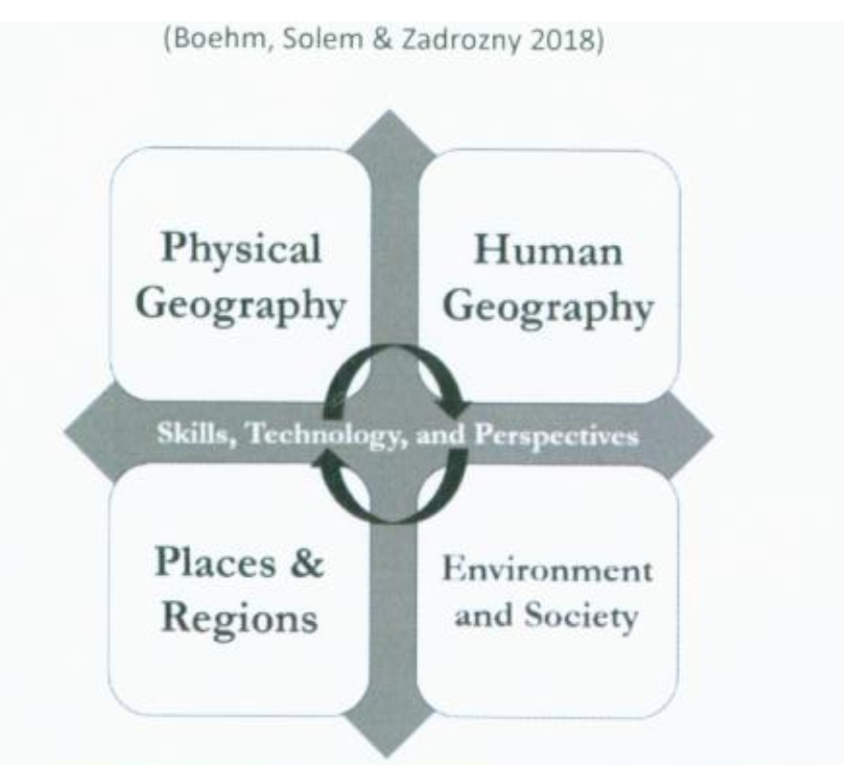

Slide 8
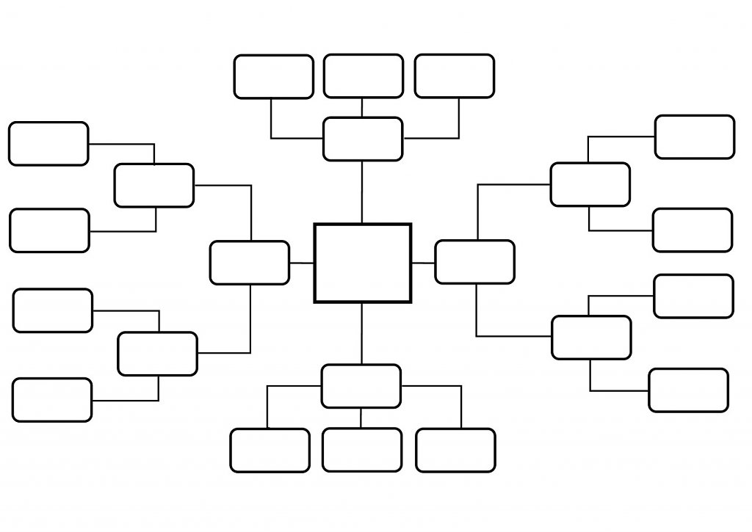
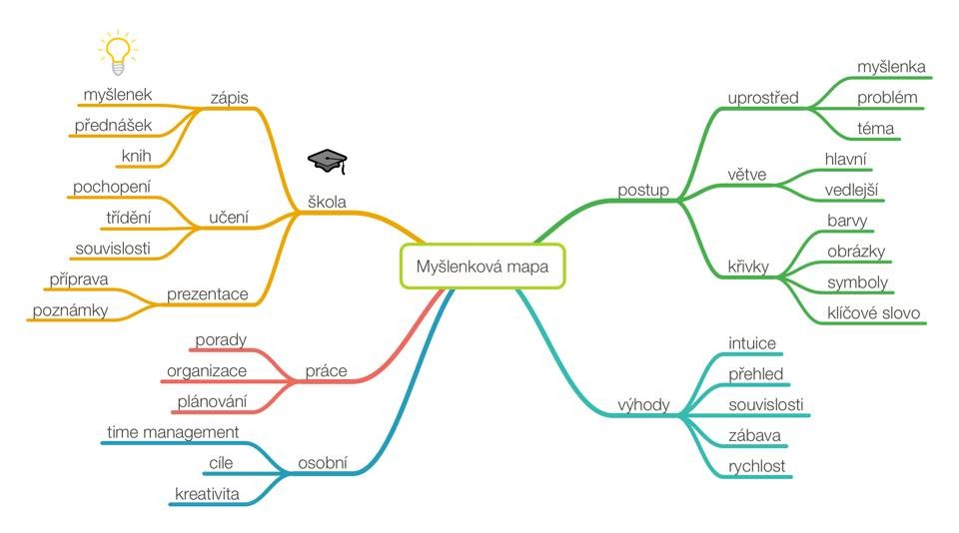
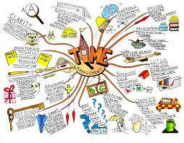
Výběr schématu pro zadání č. 1
(Spurná, 2020)
Vytvořte myšlenkové schéma, abyste vyjádřili systém geografických věd, a to až do souvislostí s předměty, které jste absolvovali na PdF MU v dosavadním studiu.

Slide 9

Zadání č. 2 – překlad a doplnění uvedeného materiálu.

Slide 10
Zadání č. 3 – vyplnění dotazníku z níže uvedeného odkazu
Pojetí geografického vzdělávání pro studenty 3. ročníku učitelství geografie
https://forms.gle/aBF6dkV7ibJ9cNVB9

Slide 11
NÁVRH POSTERU
Zadání č. 4 – vyhledejte k jednotlivým přídavným jménúm obrázky, napište k nim komentář, proč jste je vybrali a vytvořte z nich poster na téma „ jaká je geografie“ nebo pro školu „jaký je zeměpis“.
GEOGRAFIE JE BAREVNÁ… VZRUŠUJÍCÍ…DOBRODRUŽNÁ…MULTIKULTURNÍ…JE ENERGIE…RYCHLÁ…

Slide 12
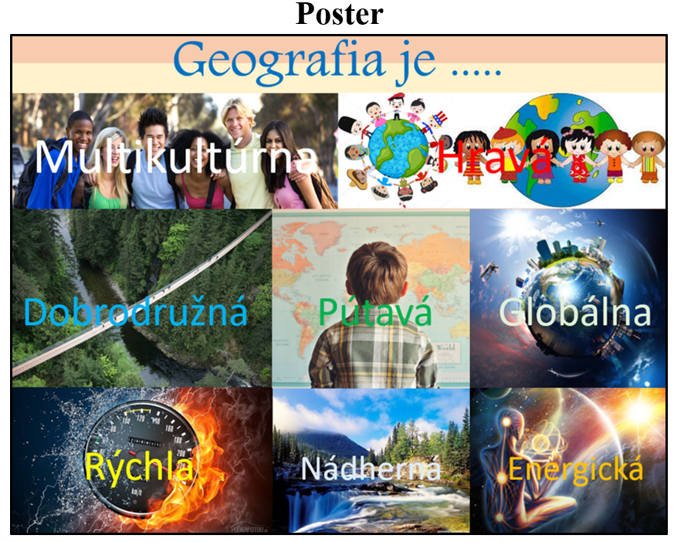
Multikultúrna – zaoberá sa všetkými národmi sveta, skúma ich zvyky, históriu, tradície, jazyk, výskyt
Hravá – dokáže v ľuďoch vyvolať hravosť, záujem, spája kolektívy
Dobrodružná - poskytuje dobrodružstvo, pôžitok, nové skúsenosti, poznatky, zážitky
Pútavá – dokáže si získať ľudskú pozornosť svojou rozmanitosťou a širokým záberom
Globálna – zaoberá sa problematikou v každom kúte sveta
Rýchla – každý deň sa mení, modifikuje, dopĺňa, upravuje, prispôsobuje, získava nové poznatky a pojmy
Nádherná – ponúka úchvatné a nádherné scenérie, pohľady, výhľady, panorámy atď.
Energická – okrem toho, že skúma rôzne formy energie, tak dokáže v človeku vyvolať elán, entuziazmus a energiu, potrebnú na maximálny výkon

